Slide 1
Metoda převodu syntetického otisku na fotku
Biometrické systémy
Lukáš Havlíček (xhavli46)
Jakub Sadílek (xsadil07)

Slide 2
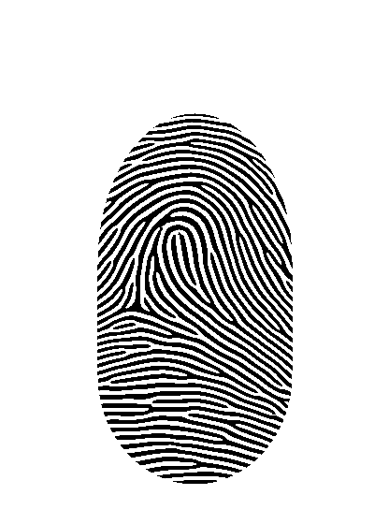
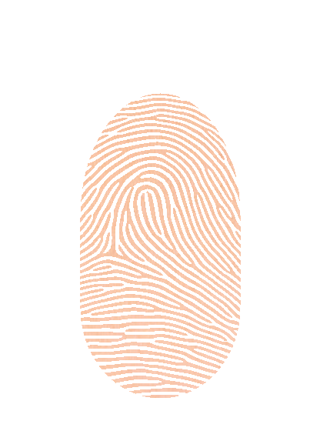
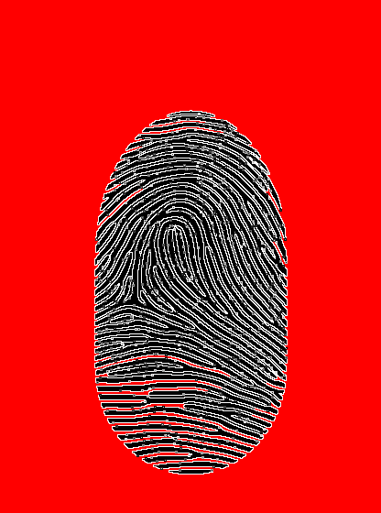
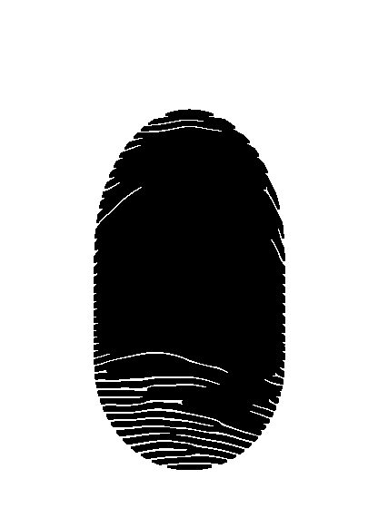
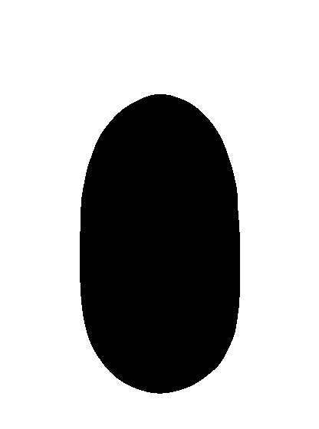
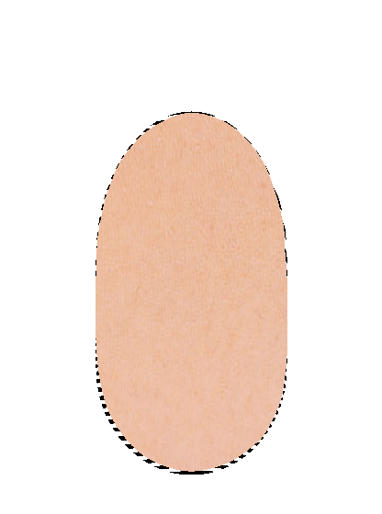
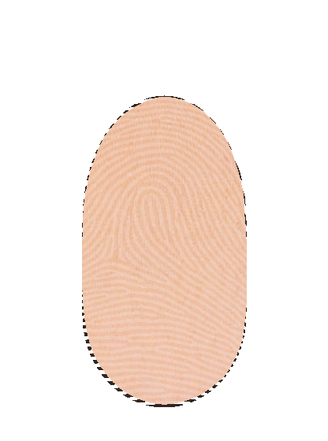
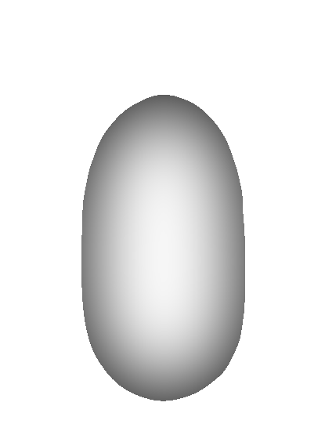
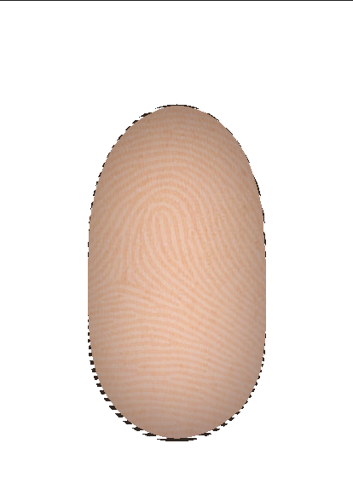
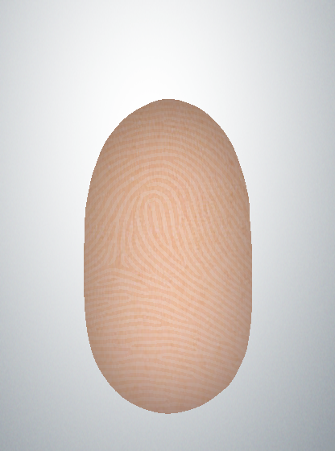
Implementace
Python 3 (Tkinter, Numpy, Pillow, Scipy)
Využito 4 vstupních souborů:
Otisk prstu
Textura kůže
Pozadí obrázku
Maska poškození

Slide 3
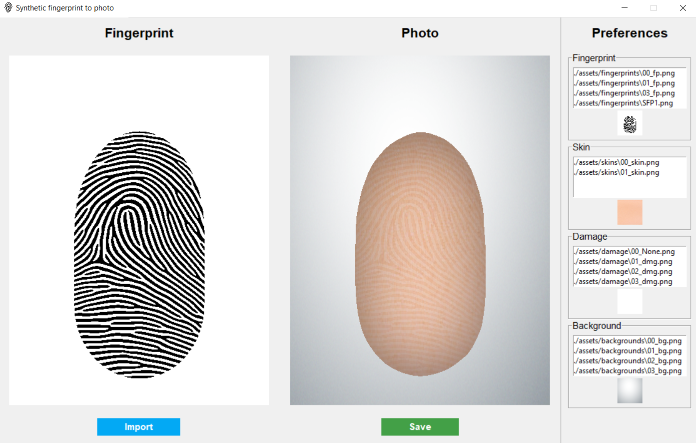

Slide 4
Děkujeme za pozornost

